Slide 1

论文写作与智博文献
服务平台
主讲人：
冯明娟
时间：
2025.10.22

Slide 2
Catalogue
目录
1.
学术研究的需求与困境
2.
智博文献服务平台介绍
3.
论文写作的智能助理

Slide 3
01
学术研究的需求与困境

Slide 4
学术研究里的文献需求
核心需求
主要困境
检索困境：​​“搜不全”+​​“搜不准”+​​“ access 难”
​阅读困境：效率低下与理解障碍并存​。​​“读得慢” 、​​“看不懂”、“记不住”
​管理困境：混乱无序与难以整合并存​。​​“管理乱”​、​“理不清”、​“不会评”
​应用困境：引用不当与缺乏创新并存​。​​“用不对”、​​“格式化噩梦”、​​“淹没于文献”
​​“找得到” - 全面且精准的文献检索​
​​​“读得懂” - 高效的理解与消化​
​​“理得清” - 有效的管理与整合​
​​“用得上” - 恰当的引用与支撑​

Slide 5
02
智博文献服务平台介绍

Slide 6
平台的核心功能-打造学术伙伴
海量文献资源
智能化科研工具
智博文献服务平台汇聚了全球海量的学术资源，涵盖了各个学科领域的经典著作和最新研究成果。用户可以通过平台轻松访问这些资源，满足不同研究需求。平台还提供了智能检索功能，帮助用户快速定位所需文献，提高研究效率。可以通过文献年代、来源、收录的数据等多方面揭示数据特征。
平台集成了多种智能化科研工具，如文献管理、数据分析、论文写作辅助等。这些工具不仅能够帮助用户高效管理文献，还能提供数据分析支持和论文写作辅导，AI翻译，AI阅读，帮助我们更快的去检索文献更快的去阅读文献也更快的去利用文献。通过这些工具，用户可以更加专注于研究内容，提高科研效率。

Slide 7
平台的特色功能-打造学术伙伴
多终端无缝切换
精准检索与文献传递
智博文献服务平台支持多终端无缝切换，用户可以在电脑、手机等设备上随时随地访问平台。无论是在图书馆、还是校外，用户都能轻松获取所需文献和科研工具。这一功能极大地提高了用户的研究灵活性和便利性，满足了不同场景下的研究需求。
平台提供了精准的文献检索功能，用户可以通过关键词快速定位所需文献。此外，平台还支持文献传递服务，用户可以将所需文献发送到个人邮箱，方便后续查阅和管理。这一功能有效解决了文献获取难的问题，提高了研究效率。

Slide 8
03
论文写作的智能助理

Slide 9
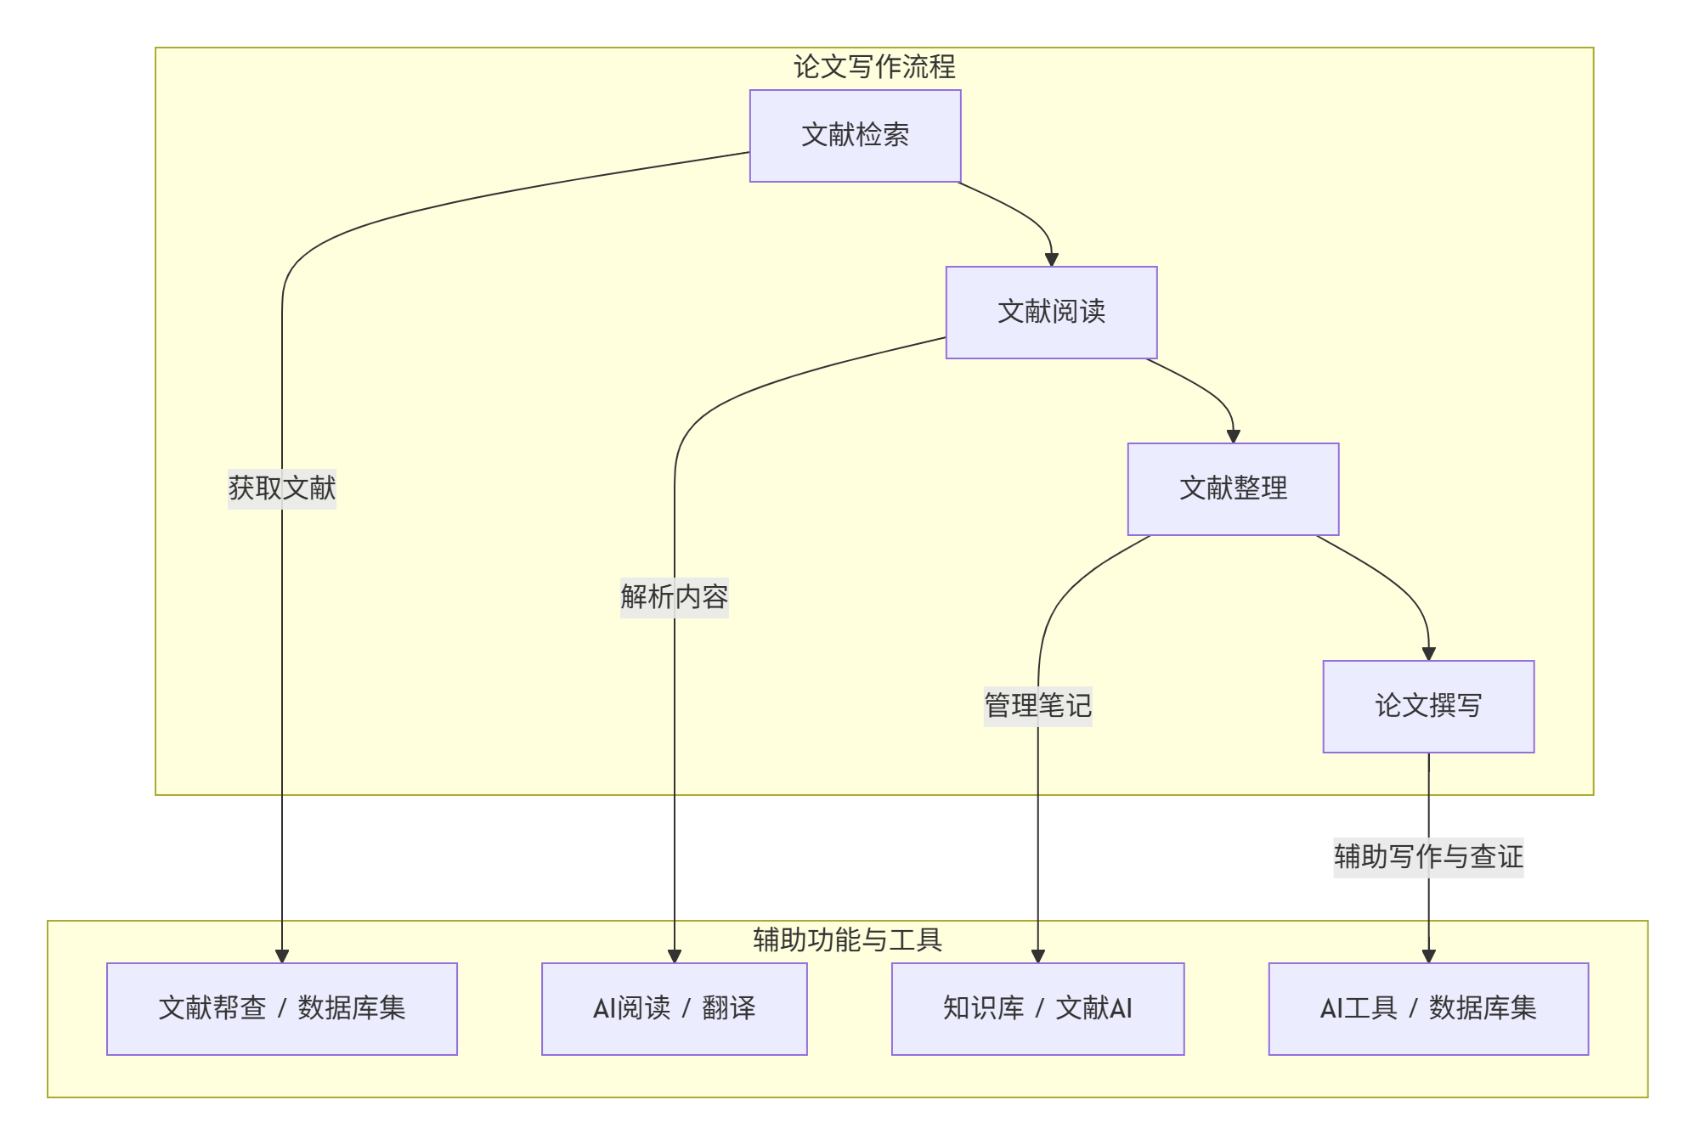
从选题到发表的全流程

Slide 10

实践操作-登录与注册
网页端登录地址：https://zbscholar.cn
移动端：微信搜索小程序“智博科研助手”或者微信扫描下方小程序码
网页端登录：手机+验证码登录，微信扫码登录，30天的校外登录权限。
移动端登录：移动端只能微信登录，30天的校外登录权限。
温馨提示：30天到期后需再次再回到校园IP范围内登录个人账号即可。
全文申请需要进行实名认证：证件认证+EDU邮箱认证。

Slide 11
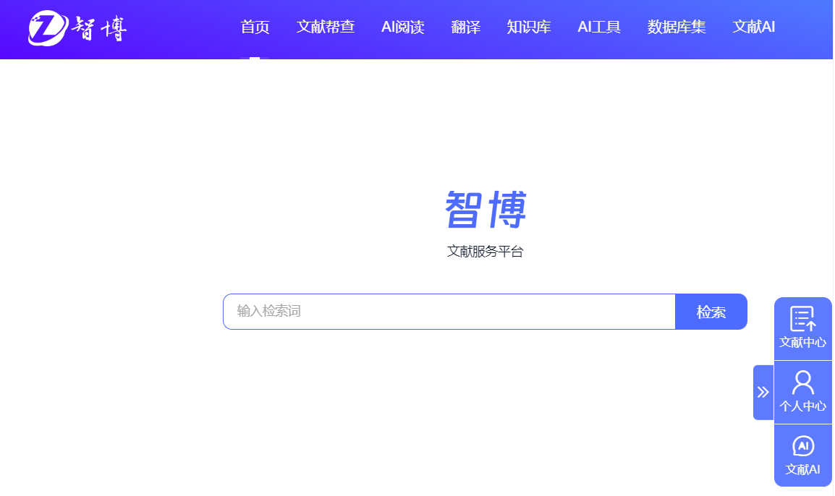
实践操作-首页

Slide 12
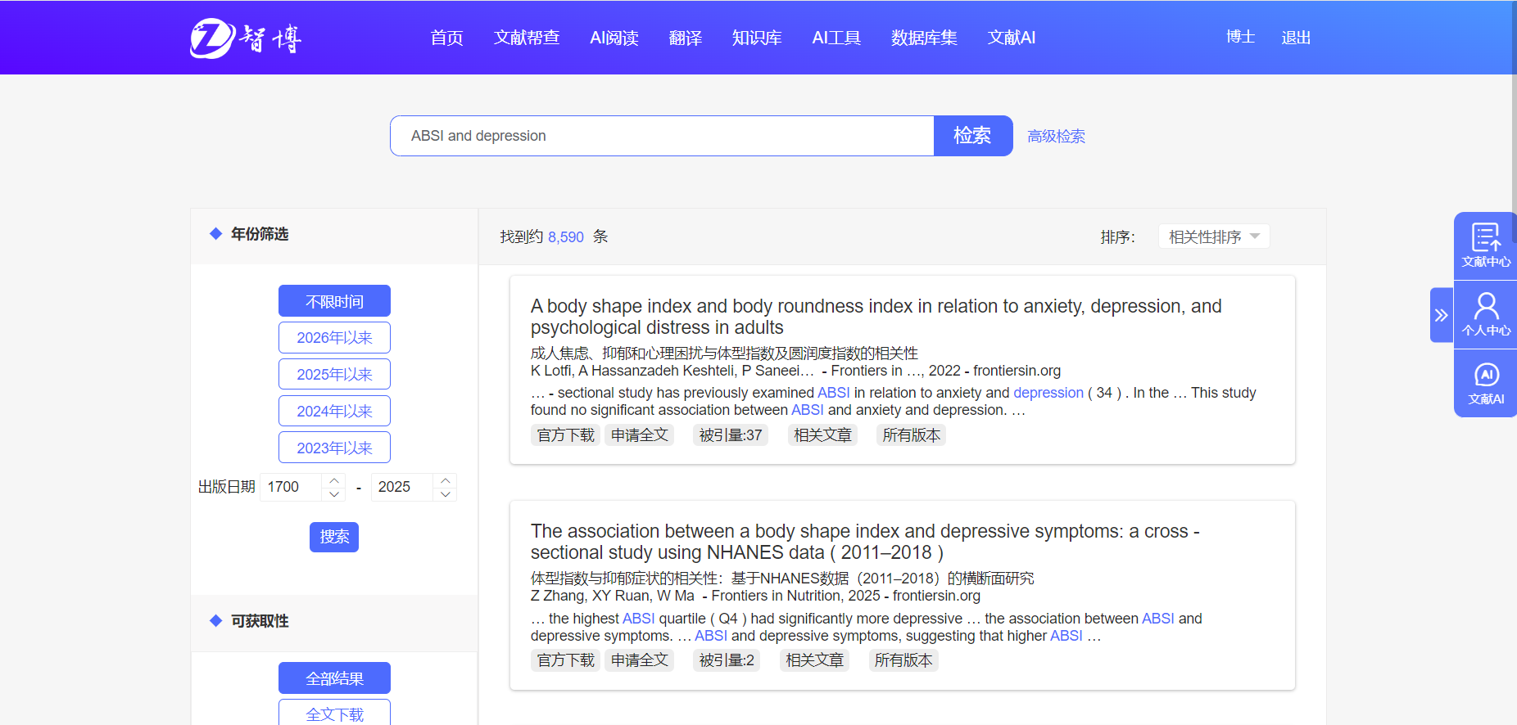
实践操作（检索功能）

Slide 13
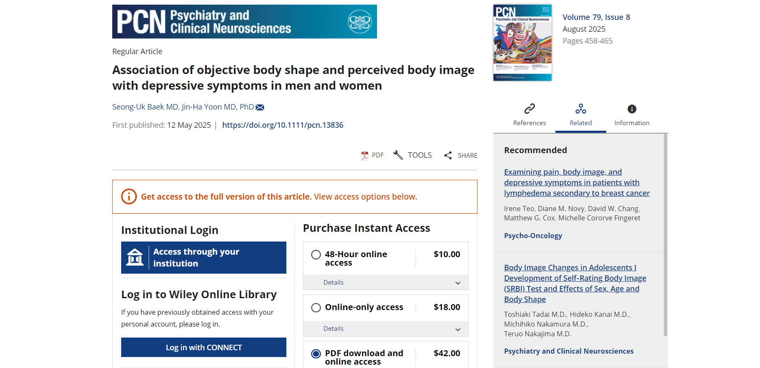
实践操作（文献帮查功能）

Slide 14
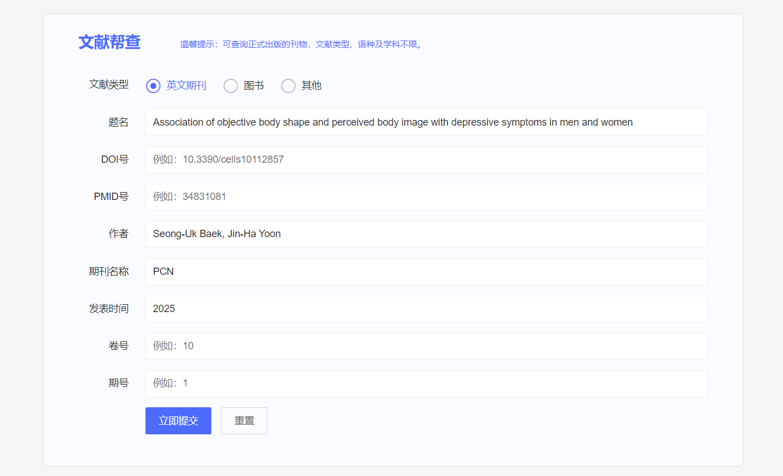
实践操作（文献帮查功能）

Slide 15
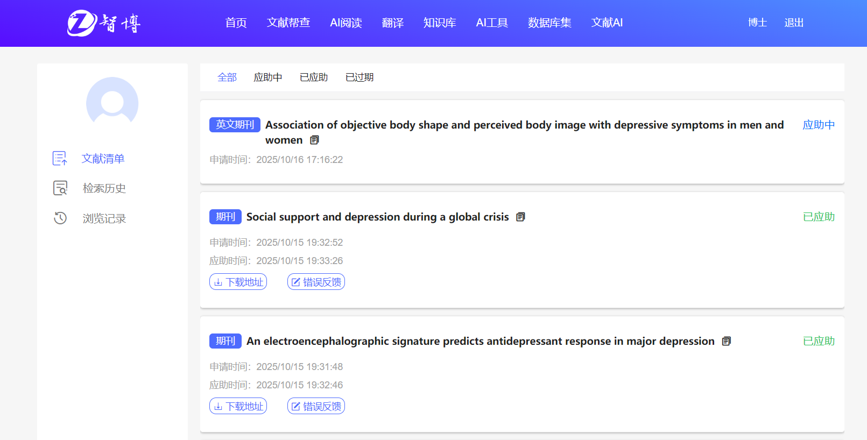
实践操作（文献帮查功能）

Slide 16
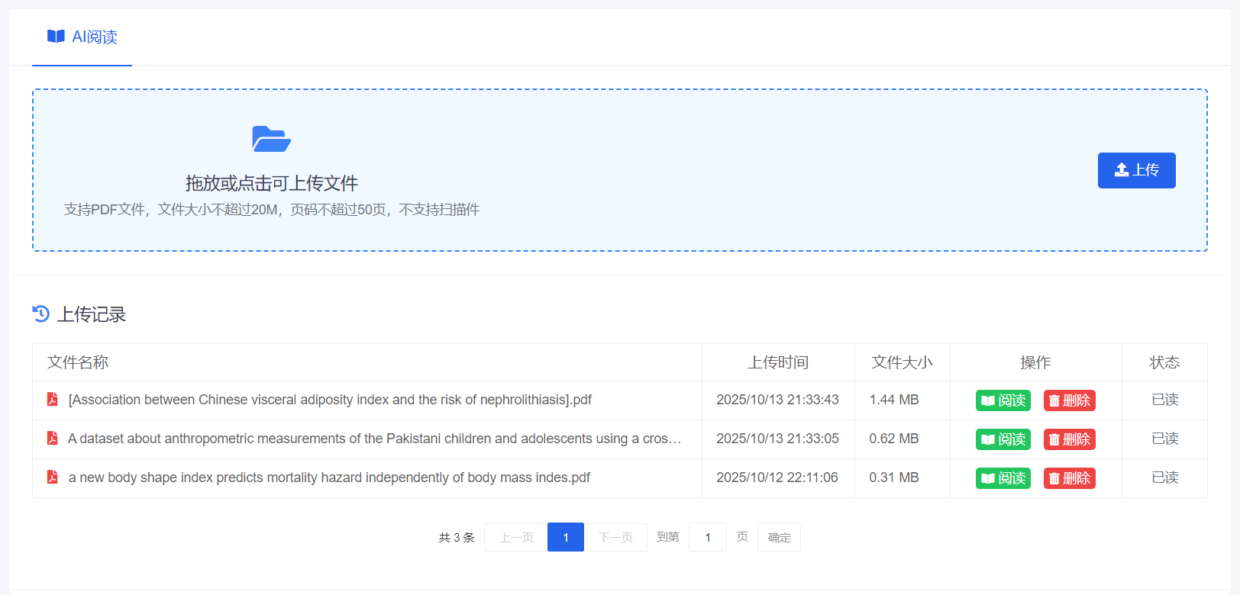
实践操作（文献阅读功能）

Slide 17
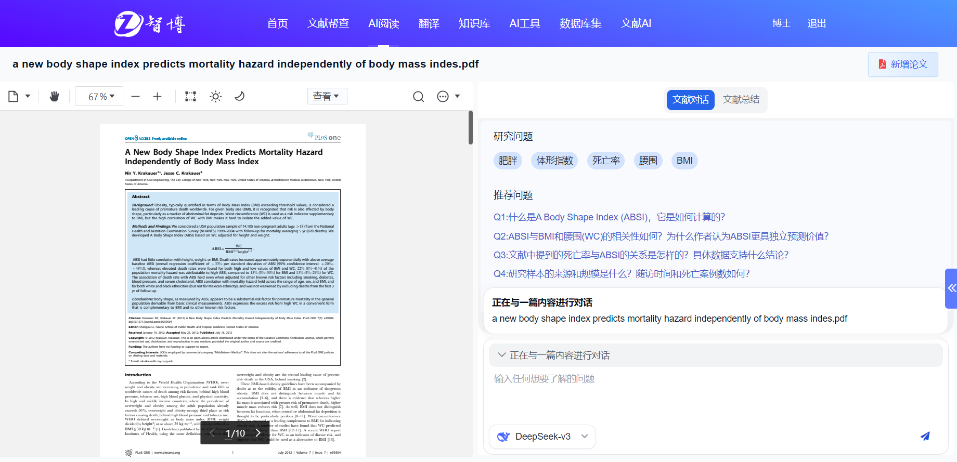
实践操作（文献阅读功能）

Slide 18
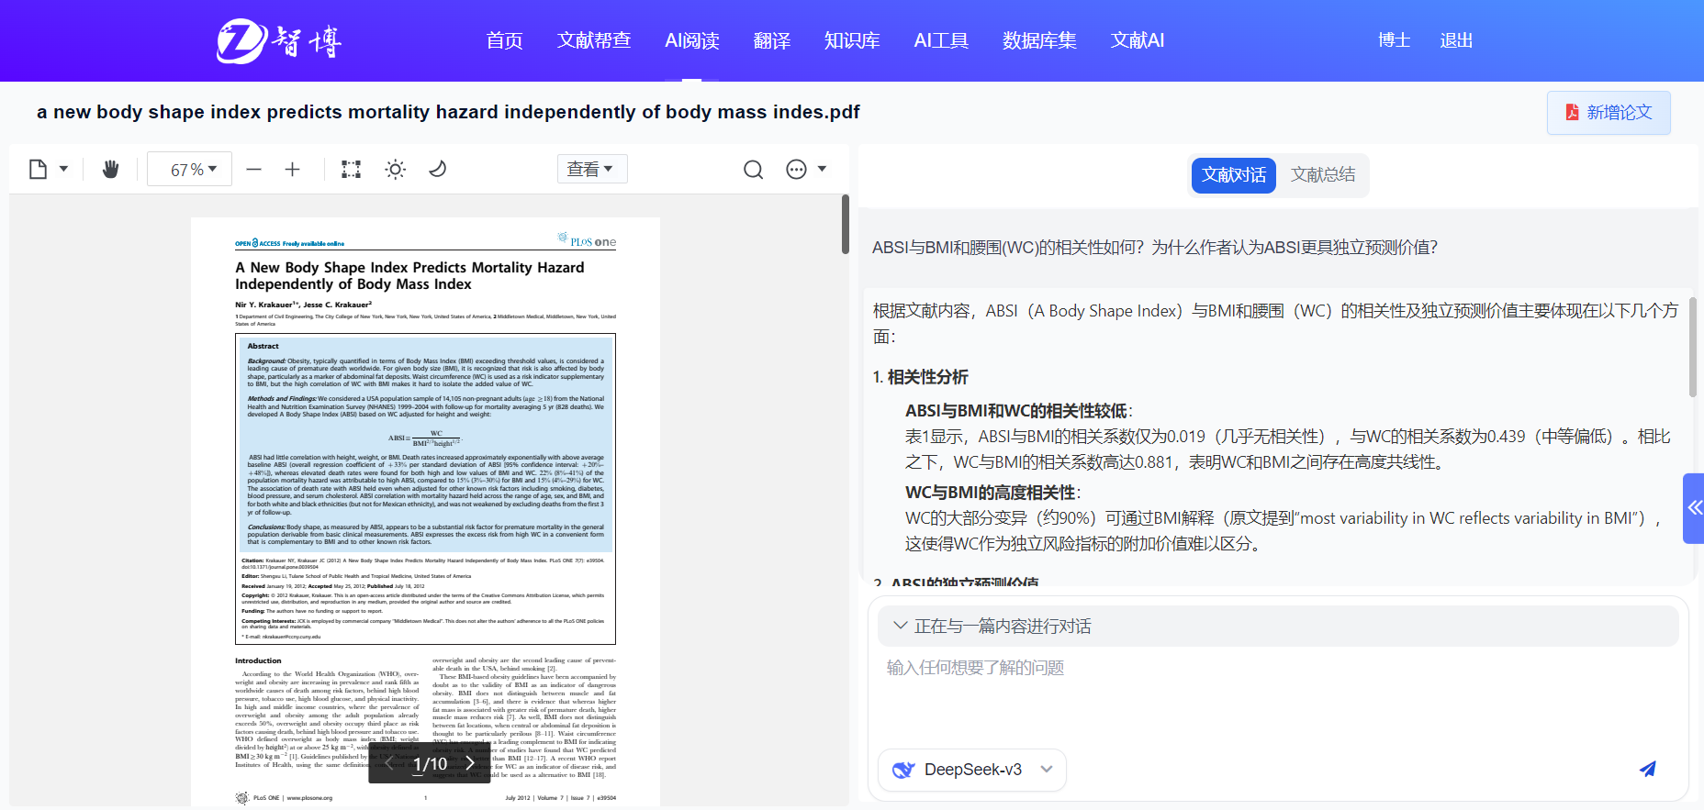
实践操作（文献阅读功能）

Slide 19
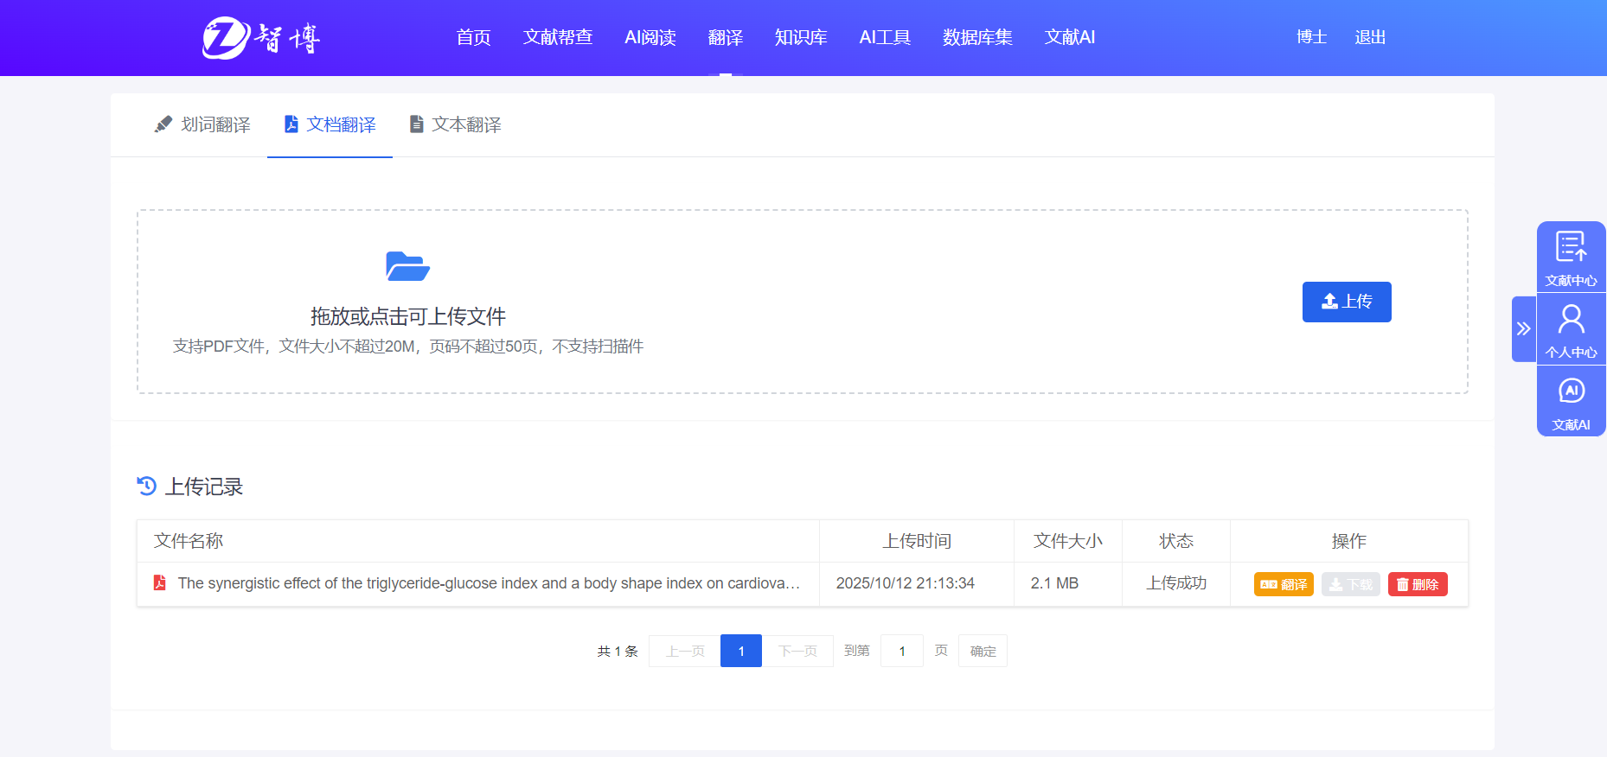
实践操作（翻译功能）

Slide 20
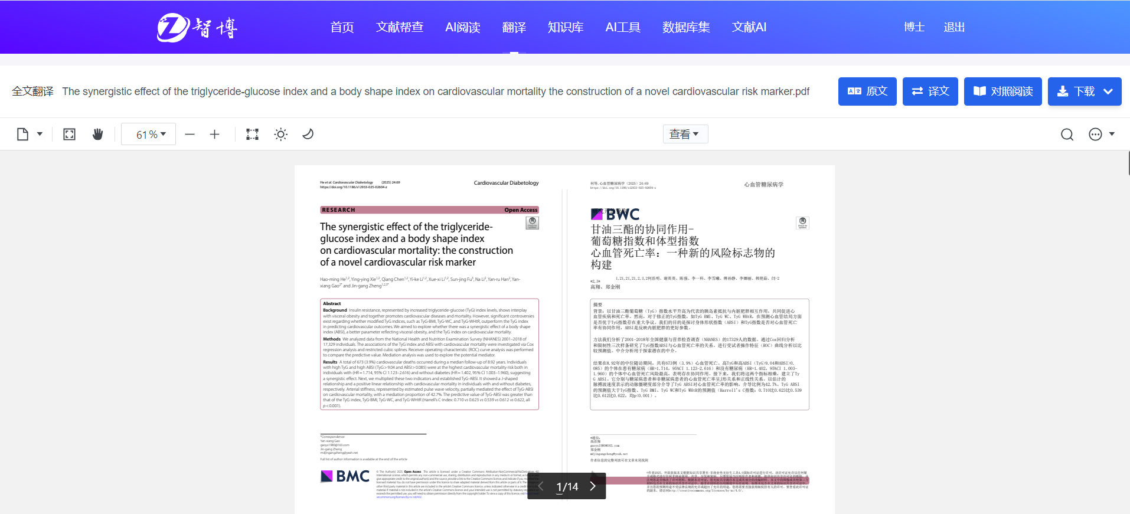
实践操作（翻译功能）

Slide 21
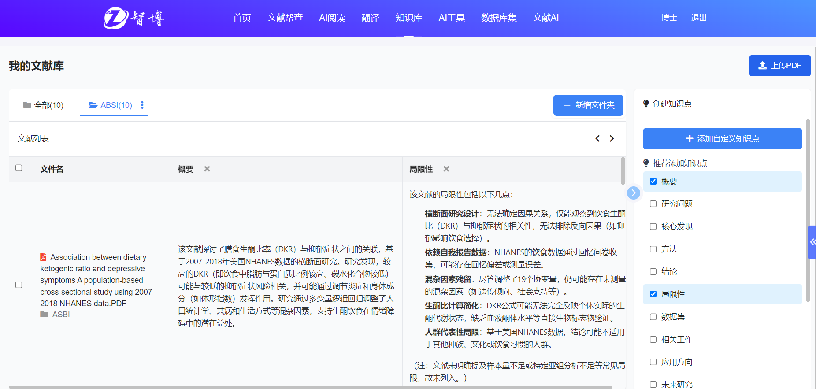
实践操作（知识库功能）

Slide 22
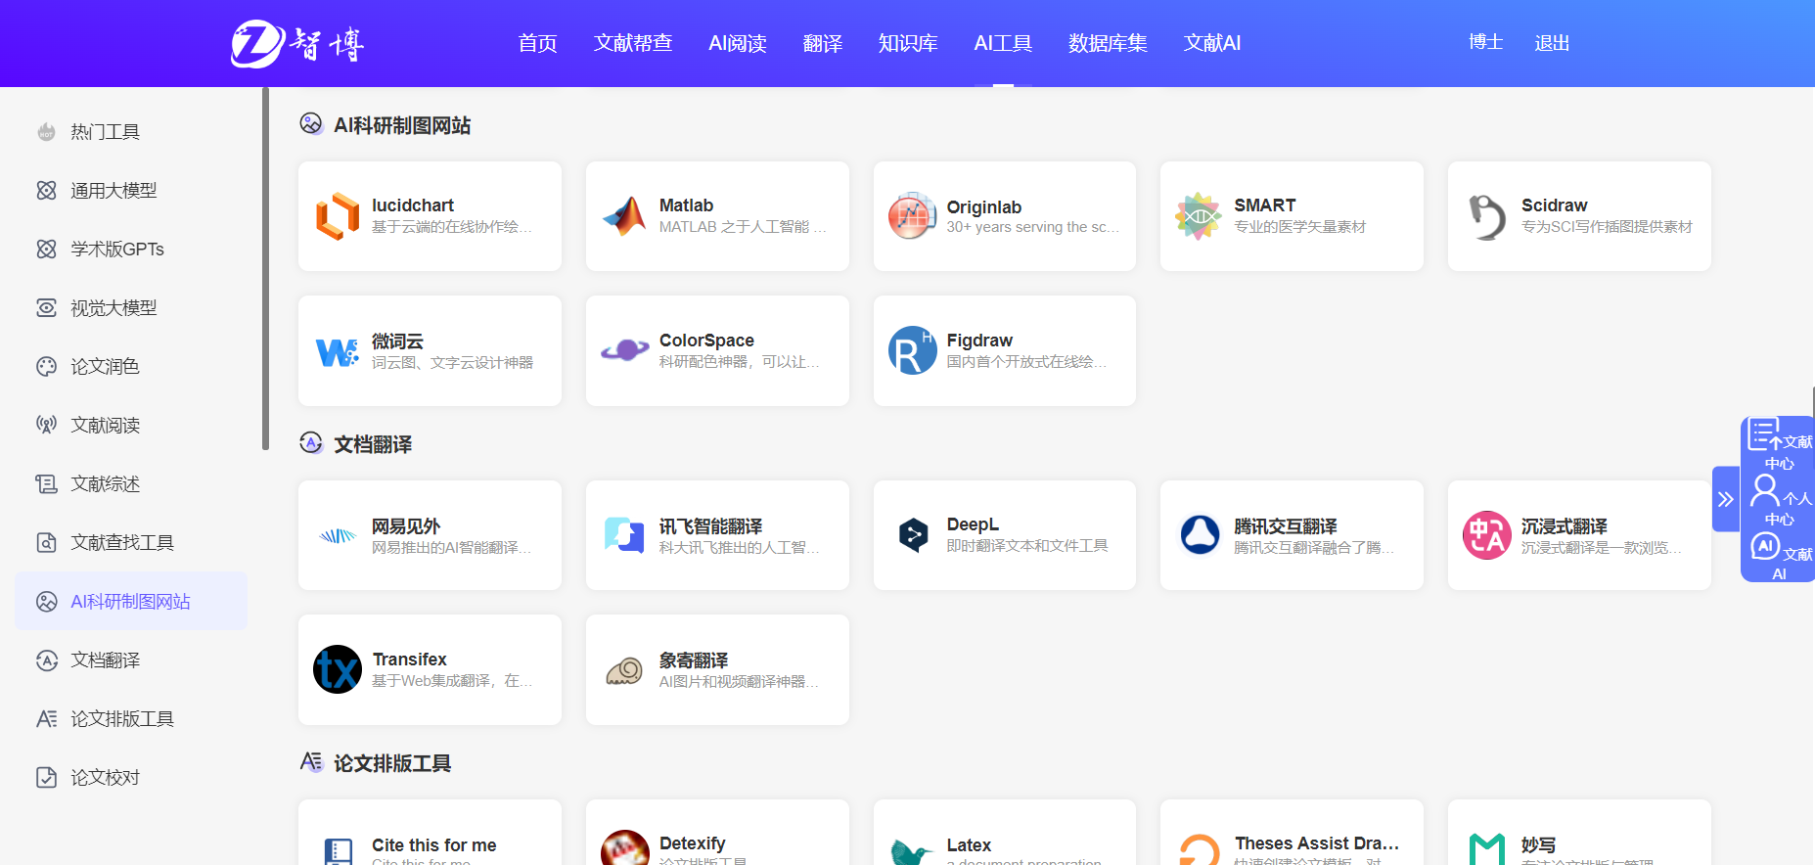
实践操作（AI工具）

Slide 23
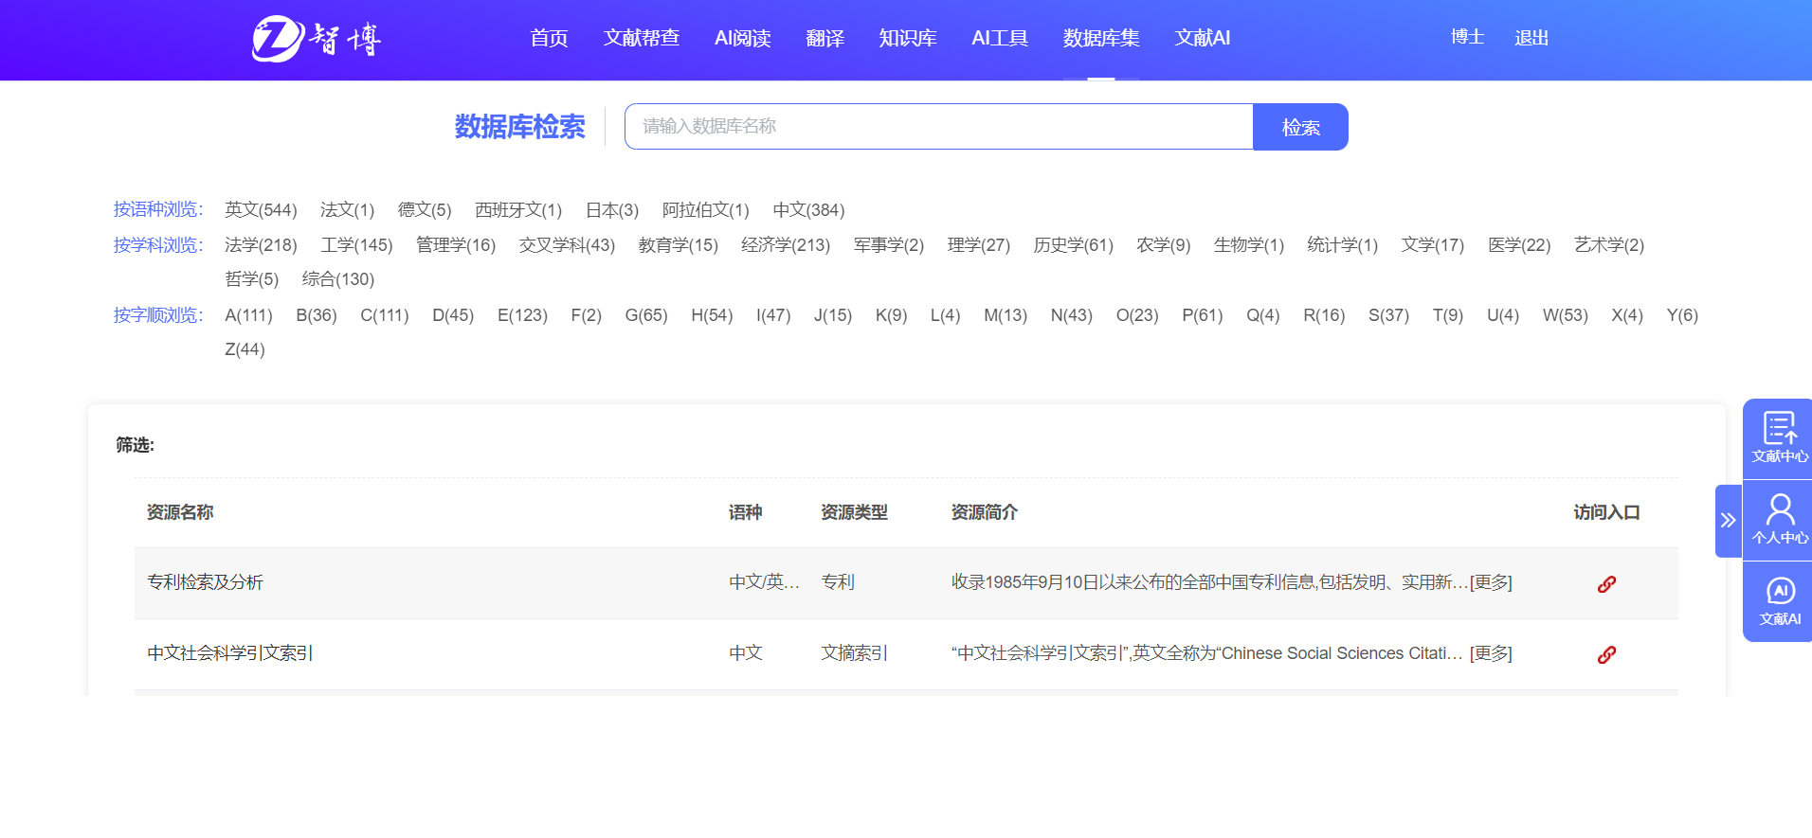
实践操作（数据库集）

Slide 24
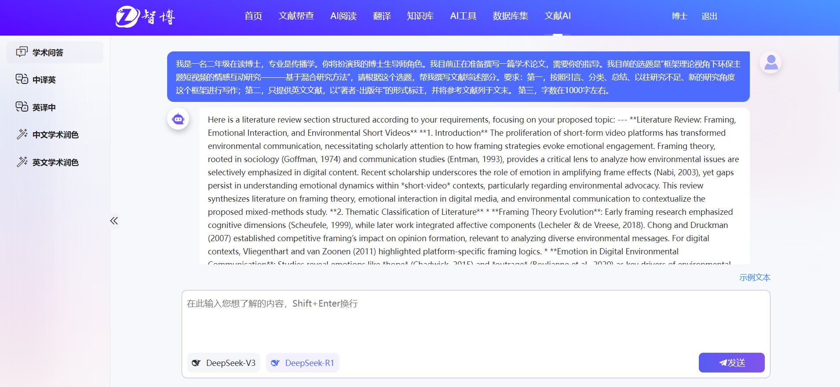
实践操作（AI工具）

Slide 25
上海羿初信息技术有限公司
谢谢大家
主讲人：
冯明娟
时间：
2025.10.22

